Slide 1
Классификация эпилепсии
Международной Противоэпилептической Лиги (International League Against Epilepsy, ILAE): пересмотр и обновление 2017 года
Первоисточники на английском языке:
Fisher R. S., Cross J. H., French J. A., Higurashi N., Hirsch E., Jansen F. E., Lagae L., Moshé S. L., Peltola J., Roulet Perez E., Scheffer I. E., Zuberi, S. M. Operational classification of seizure types by the International League Against Epilepsy: Position Paper of the ILAE Commission for Classification and Terminology. Epilepsia. 2017; doi:10.1111/epi.13670
Scheffer I. E., Berkovic S., Capovilla G., Connolly M. B., French J., Guilhoto L., Hirsch E., Jain S., Mathern G. W., Moshé S. L., Nordli D. R., Perucca E., Tomson T., Wiebe S., Zhang Y.-H., Zuberi S. M. ILAE classification of the epilepsies: Position paper of the ILAE Commission for Classification and Terminology. Epilepsia. 2017; doi:10.1111/epi.13709 1-3
Адаптированный перевод на русский язык:
Авакян Г.Н., Блинов Д.В., Лебедева А.В., Бурд С.Г., Авакян Г.Г. Классификация эпилепсии Международной противоэпилептической лиги: пересмотр и обновление 2017 года. Эпилепсия и пароксизмальные состояния. 2017;9(1):6-25. DOI:10.17749/2077-8333.2017.9.1.006-025
Полный текст в открытом доступе:
http://www.epilepsia.su – официальный интернет-сайт журнала «Эпилепсия и пароксизмальные состояния»
Прямая гиперссылка на полный текст публикации: Классификация эпилепсии Международной противоэпилептической лиги: пересмотр и обновление 2017 года

Slide 2
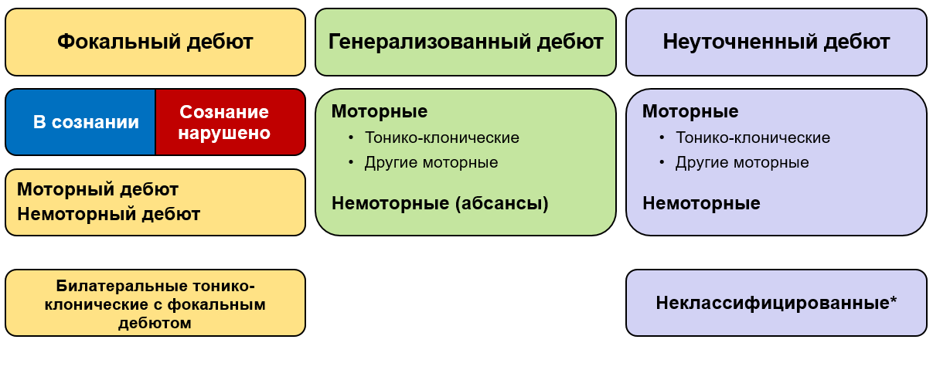
Базовая рабочая классификация типов приступов
Международной Противоэпилептической Лиги 2017 года¹.
* Вследствие недостатка информации или невозможности отнести к другим категориям.
Цитируется по: Авакян Г.Н., Блинов Д.В., Лебедева А.В., Бурд С.Г., Авакян Г.Г. Классификация эпилепсии Международной противоэпилептической лиги: пересмотр и обновление 2017 года. Эпилепсия и пароксизмальные состояния. 2017;9(1):6-25. DOI:10.17749/2077-8333.2017.9.1.006-025

Slide 3
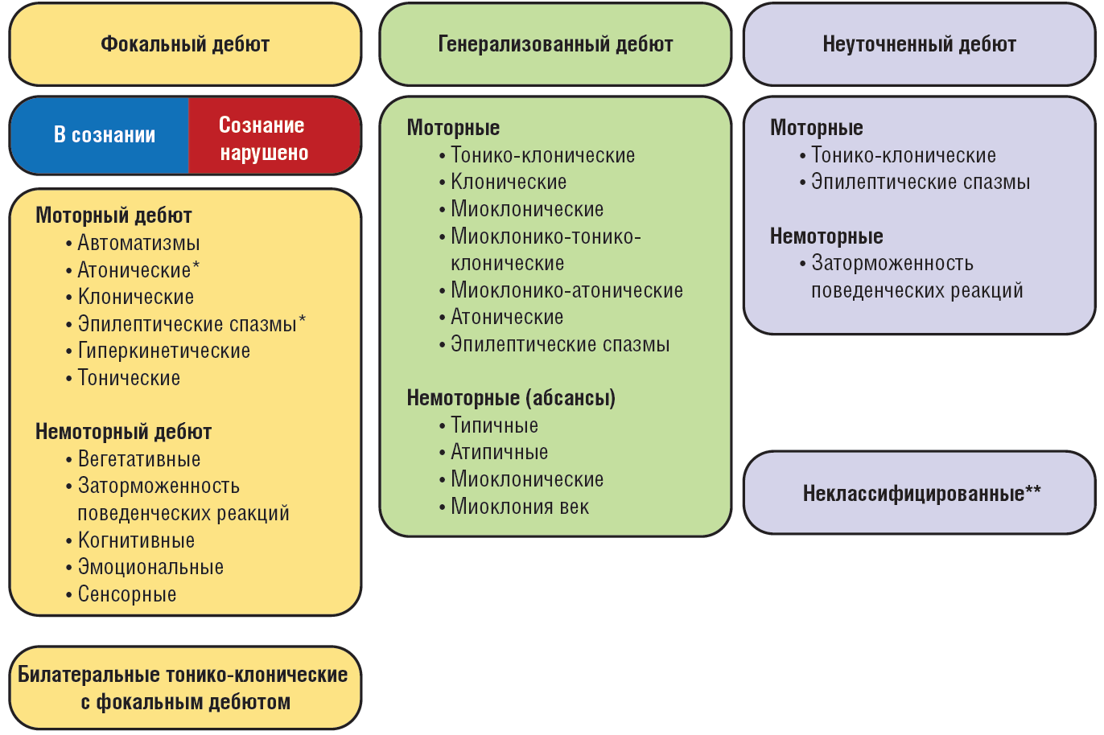
Расширенная рабочая классификация типов приступов
Международной Противоэпилептической Лиги 2017 года¹.
* Состояние сознания обычно не определяется;
**Вследствие недостатка информации или невозможности отнести к другим категориям.
Цитируется по: Авакян Г.Н., Блинов Д.В., Лебедева А.В., Бурд С.Г., Авакян Г.Г. Классификация эпилепсии Международной противоэпилептической лиги: пересмотр и обновление 2017 года. Эпилепсия и пароксизмальные состояния. 2017;9(1):6-25. DOI:10.17749/2077-8333.2017.9.1.006-025

Slide 4
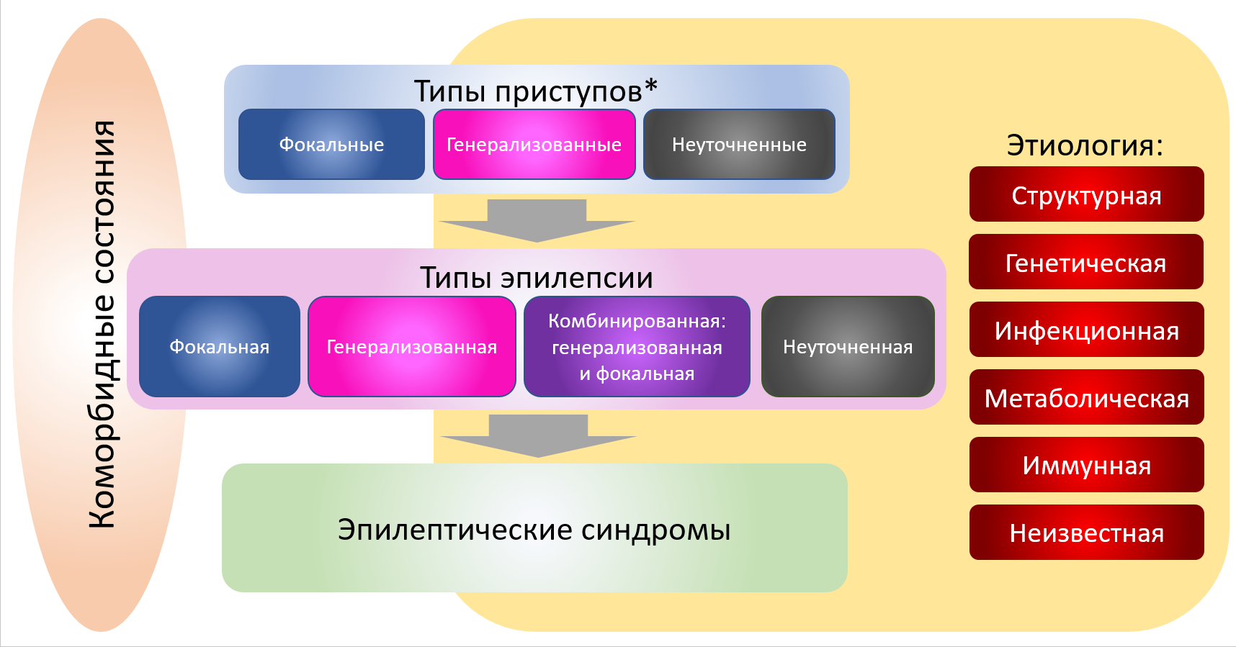
Структура Классификации эпилепсии
Международной Противоэпилептической Лиги 2017 года¹.
* Оценивается по началу приступа.
Цитируется по: Авакян Г.Н., Блинов Д.В., Лебедева А.В., Бурд С.Г., Авакян Г.Г. Классификация эпилепсии Международной противоэпилептической лиги: пересмотр и обновление 2017 года. Эпилепсия и пароксизмальные состояния. 2017;9(1):6-25. DOI:10.17749/2077-8333.2017.9.1.006-025

